Slide 1


Pohon
Matematika Informatika
Politeknik Negeri Malang
2020
Deasy Sandhya Elya Ikawati, S. Si, M. Si

Slide 2
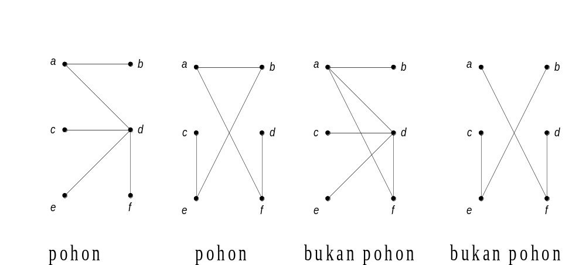
Definisi
Pohon adalah graf tak-berarah terhubung yang tidak mengandung sirkuit

Slide 3
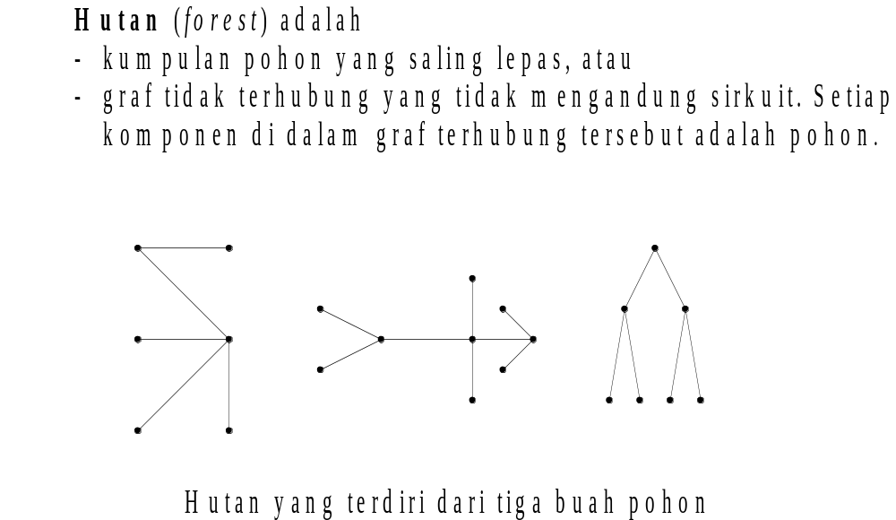

Slide 4
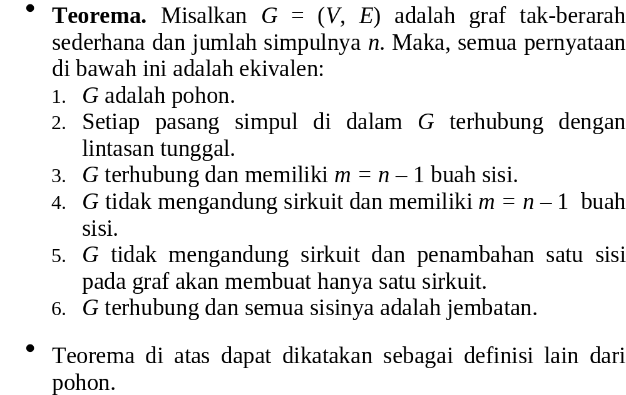
Sifat-sifat (properti) pohon

Slide 5
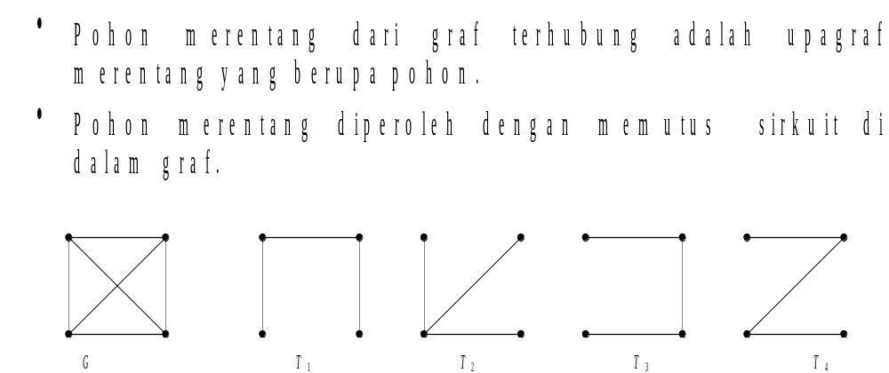
Pohon Merentang
(spanning tree)

Slide 6
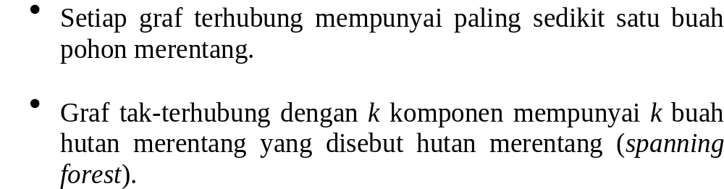

Slide 7
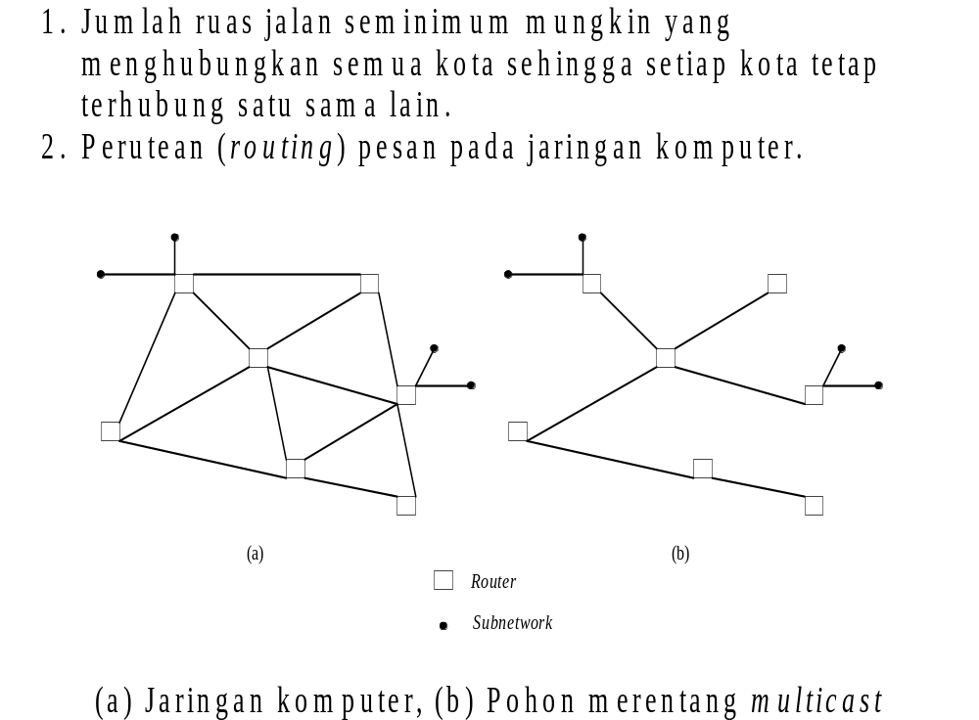
Aplikasi Pohon Merentang

Slide 8
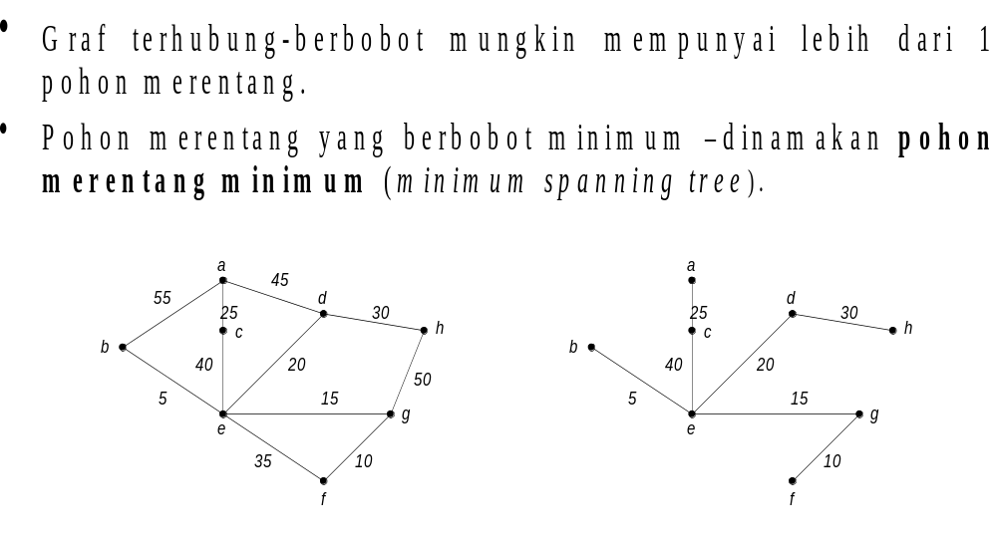
Pohon Merentang Minimum

Slide 9
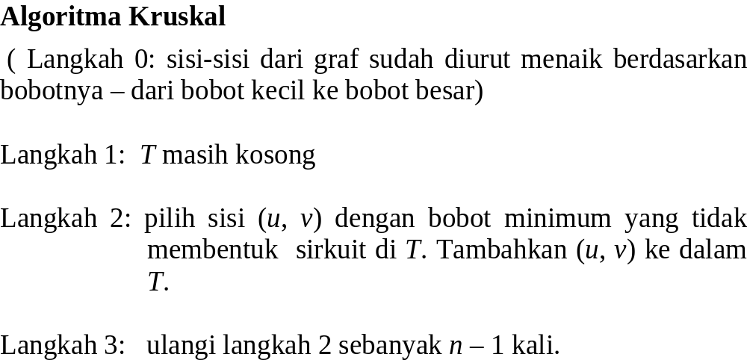

Slide 10
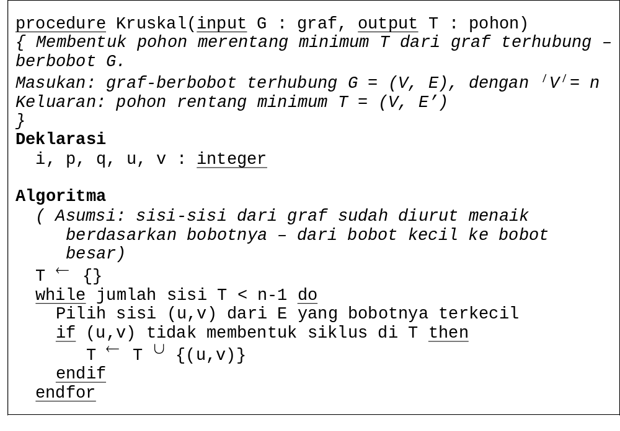

Slide 11
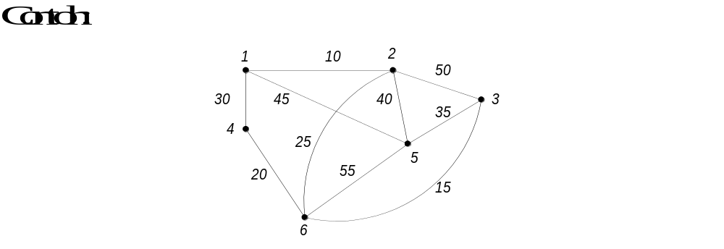

Slide 12
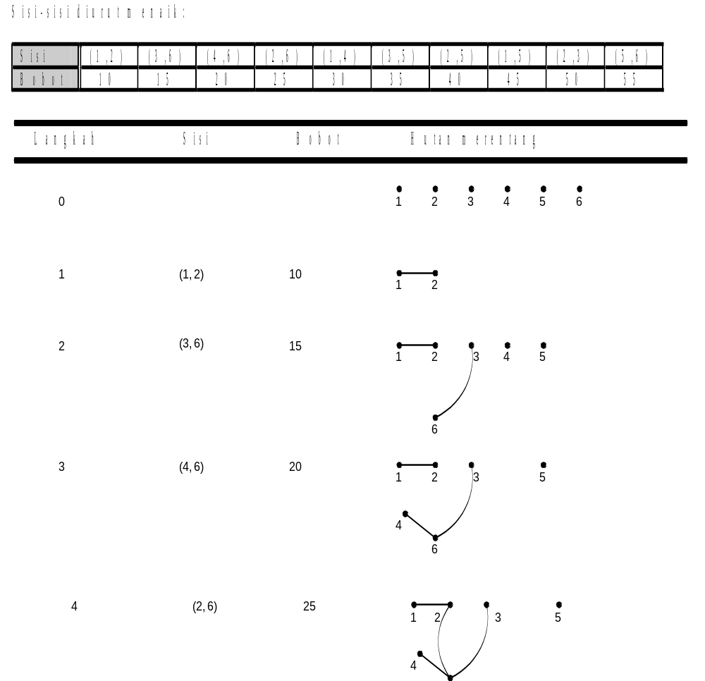

Slide 13
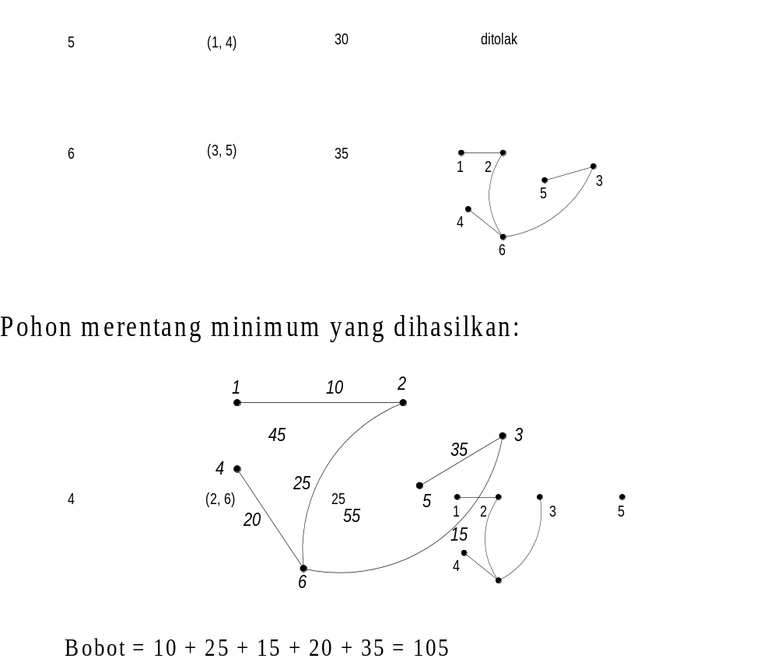

Slide 14
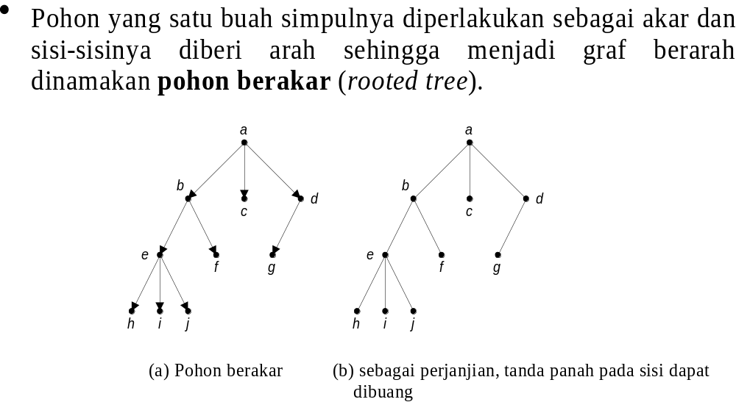
Pohon berakar
(rooted tree)

Slide 15
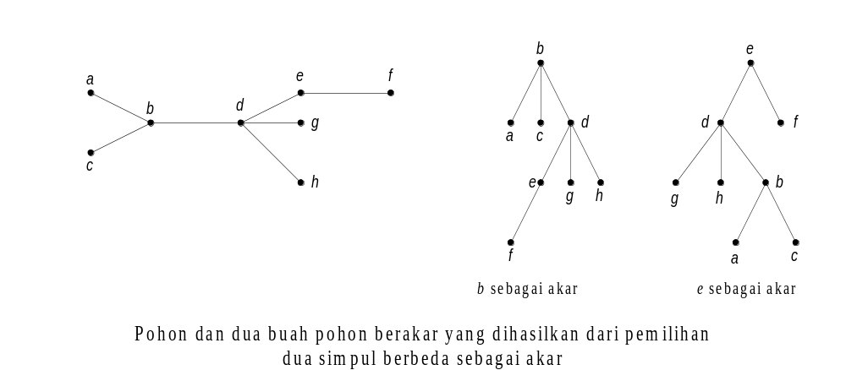

Slide 16
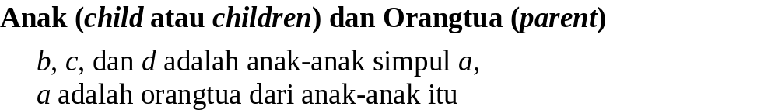
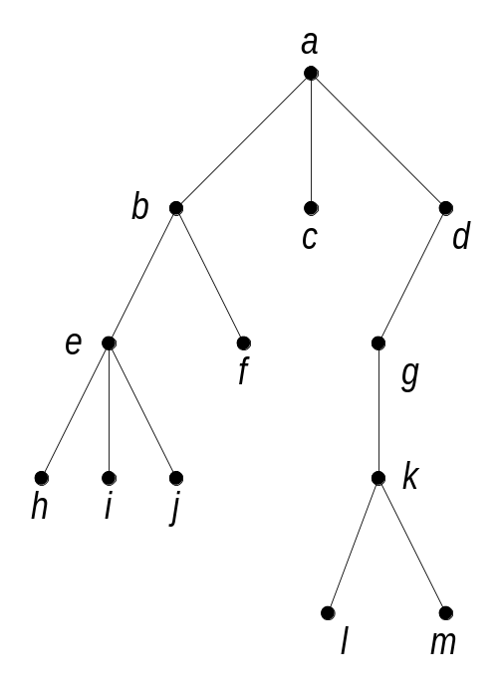
Terminologi pada Pohon Berakar

Slide 17
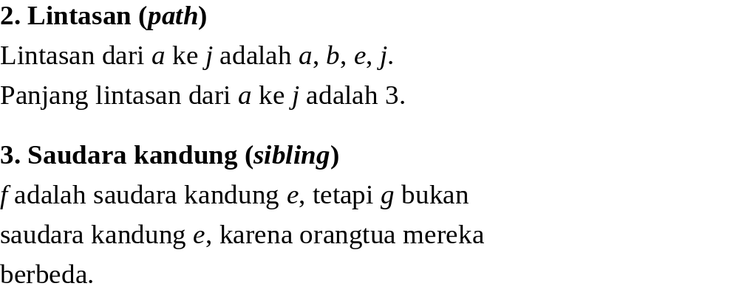
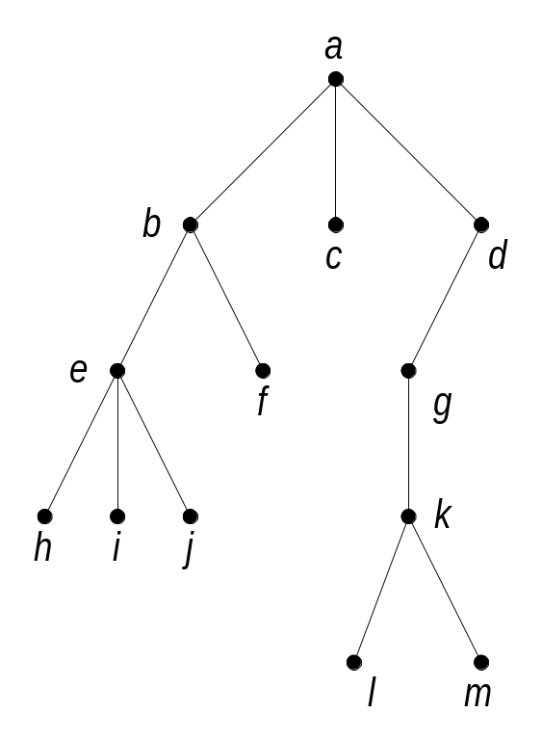

Slide 18
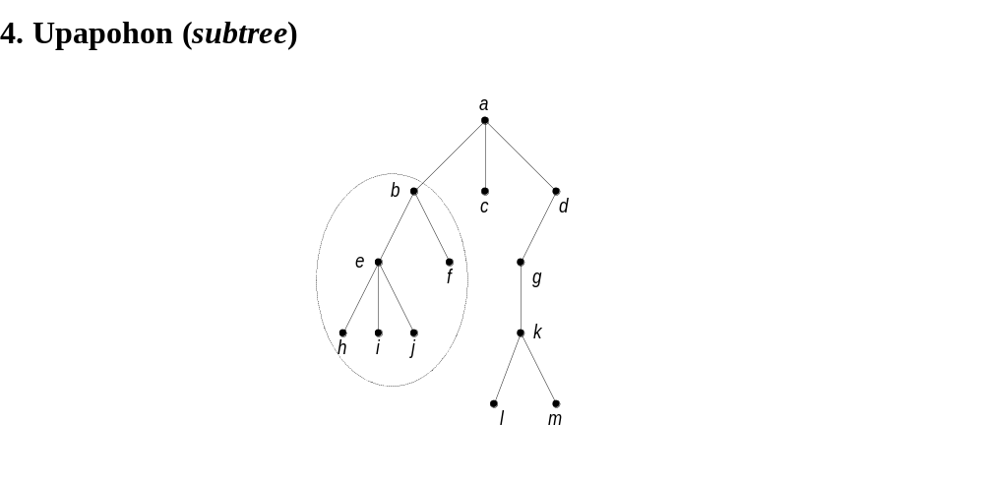

Slide 19
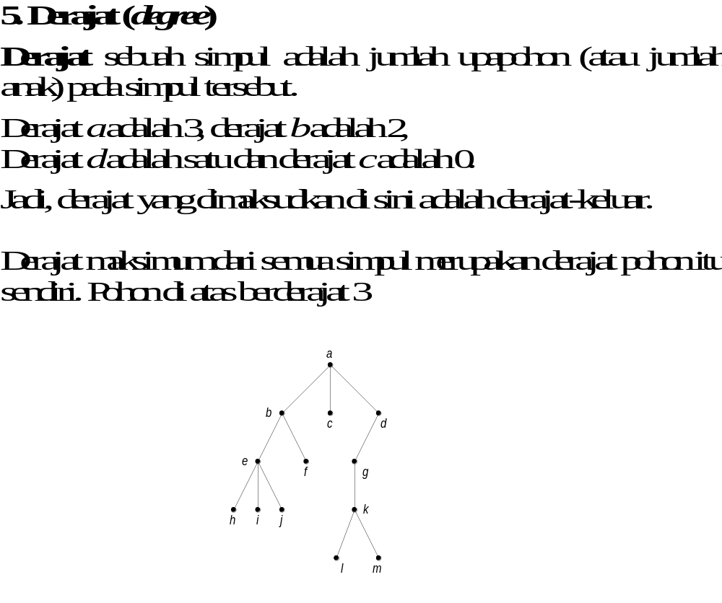

Slide 20
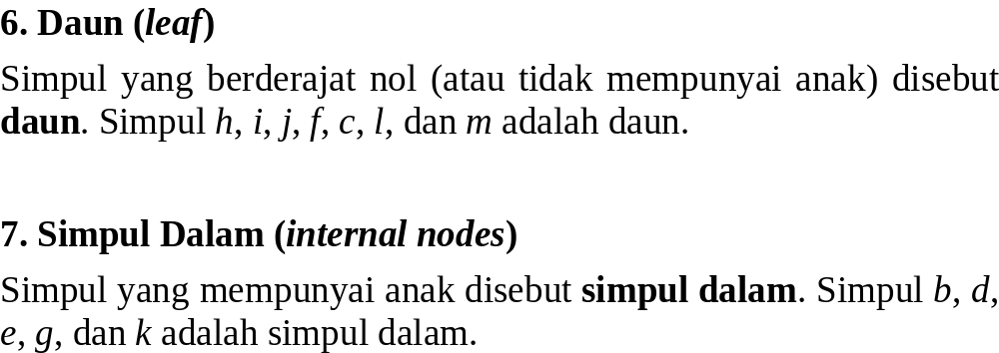

Slide 21
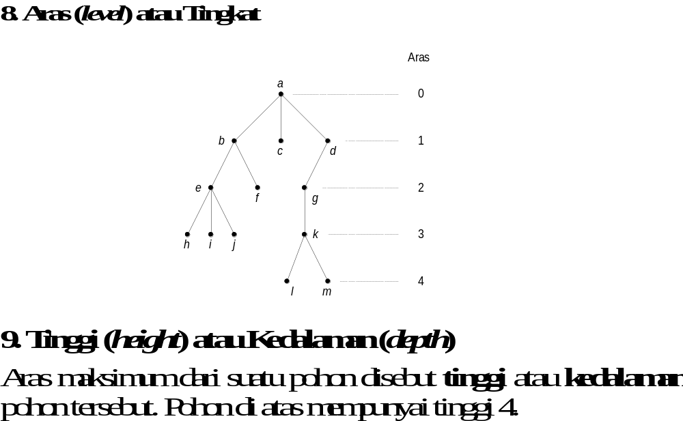

Slide 22
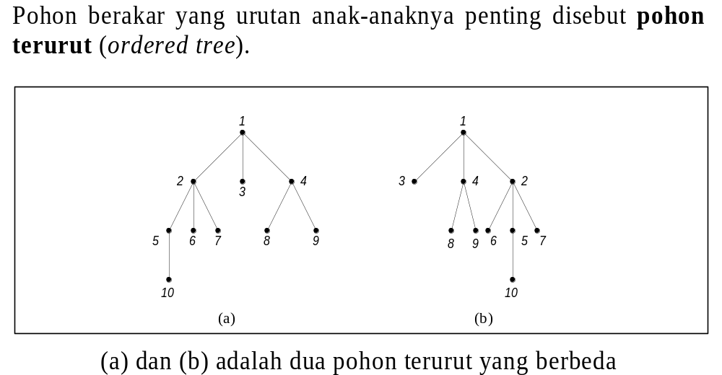
Pohon Terurut
(ordered tree)

Slide 23
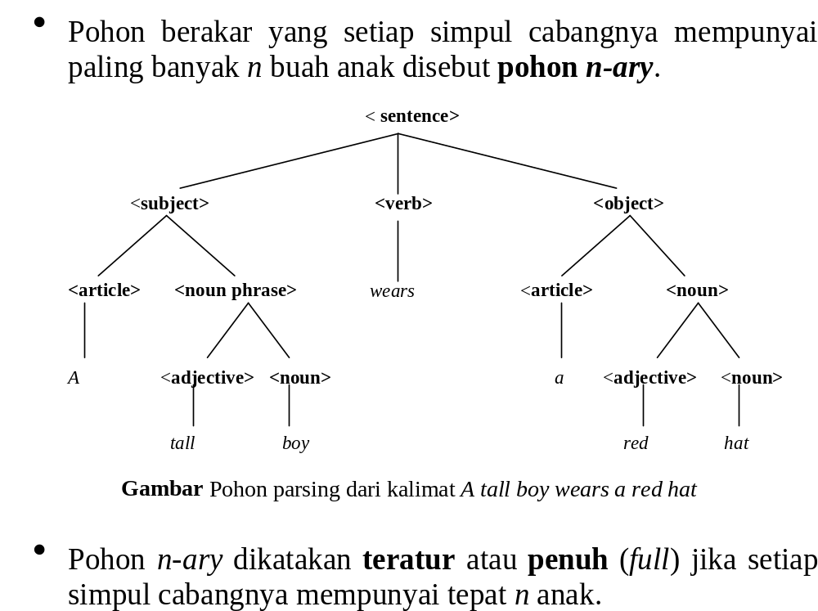
Pohon n-ary

Slide 24
Pohon Biner
(binary tree)
Adalah pohon n-ary dengan n = 2.
Pohon yang paling penting karena banyak aplikasinya.
Setiap simpul di dalam pohon biner mempunyai paling banyak 2 buah anak.
Dibedakan antara anak kiri (left child) dan anak kanan (right child)
Karena ada perbedaan urutan anak, maka pohon biner adalah pohon terurut.

Slide 25
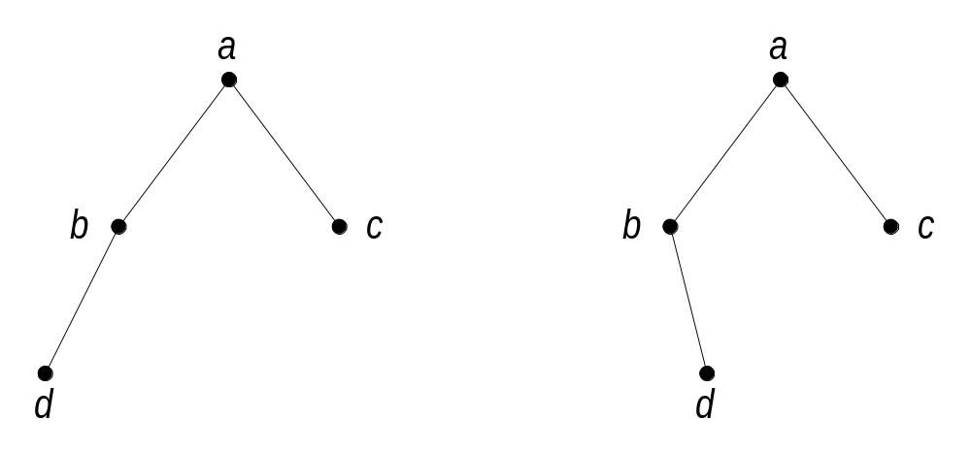
Gambar Dua buah pohon biner yang berbeda

Slide 26
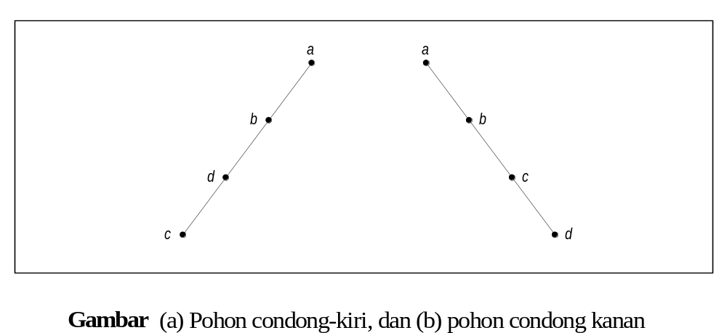

Slide 27
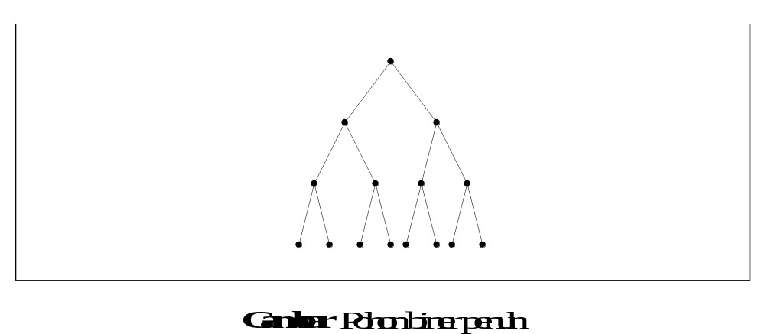

Slide 28
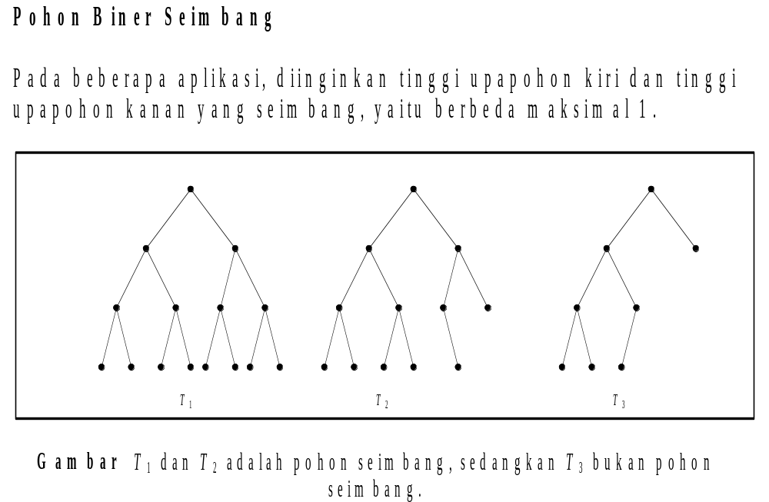

Slide 29
Refrensi
Munir, Rinaldi, “Matematika Diskrit Ed. Revisi Ke-3”, Informatika Bandung, 2012

